Slide 1


Slide 2
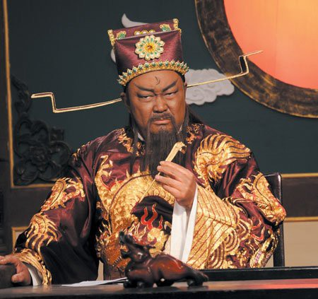

Slide 3

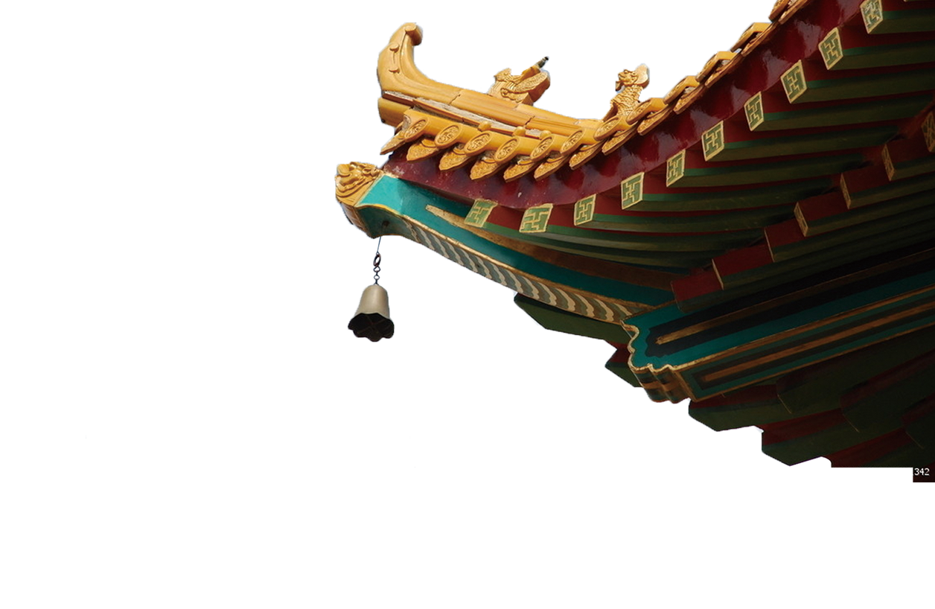


Vị quan nội tán nước ta
Sống thời Chúa Nguyễn, quê tỉnh Thừa-Thiên
Có tài xử án nghiêm minh
Mệnh danh “Bao Chửng Đại Việt” thời xưa.
Đố là vị quan nào?

Slide 4
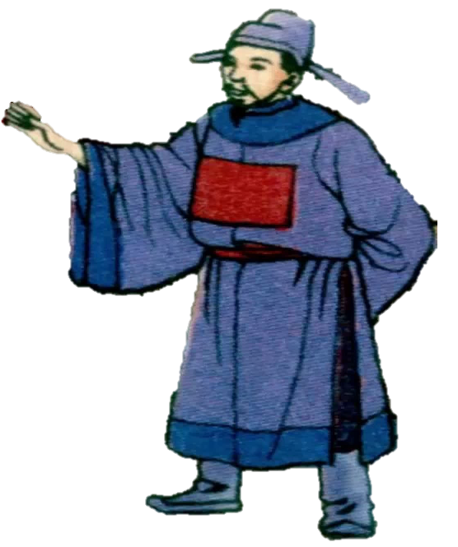
Nguyễn Khoa Đăng
(1691- 1725)

Slide 5
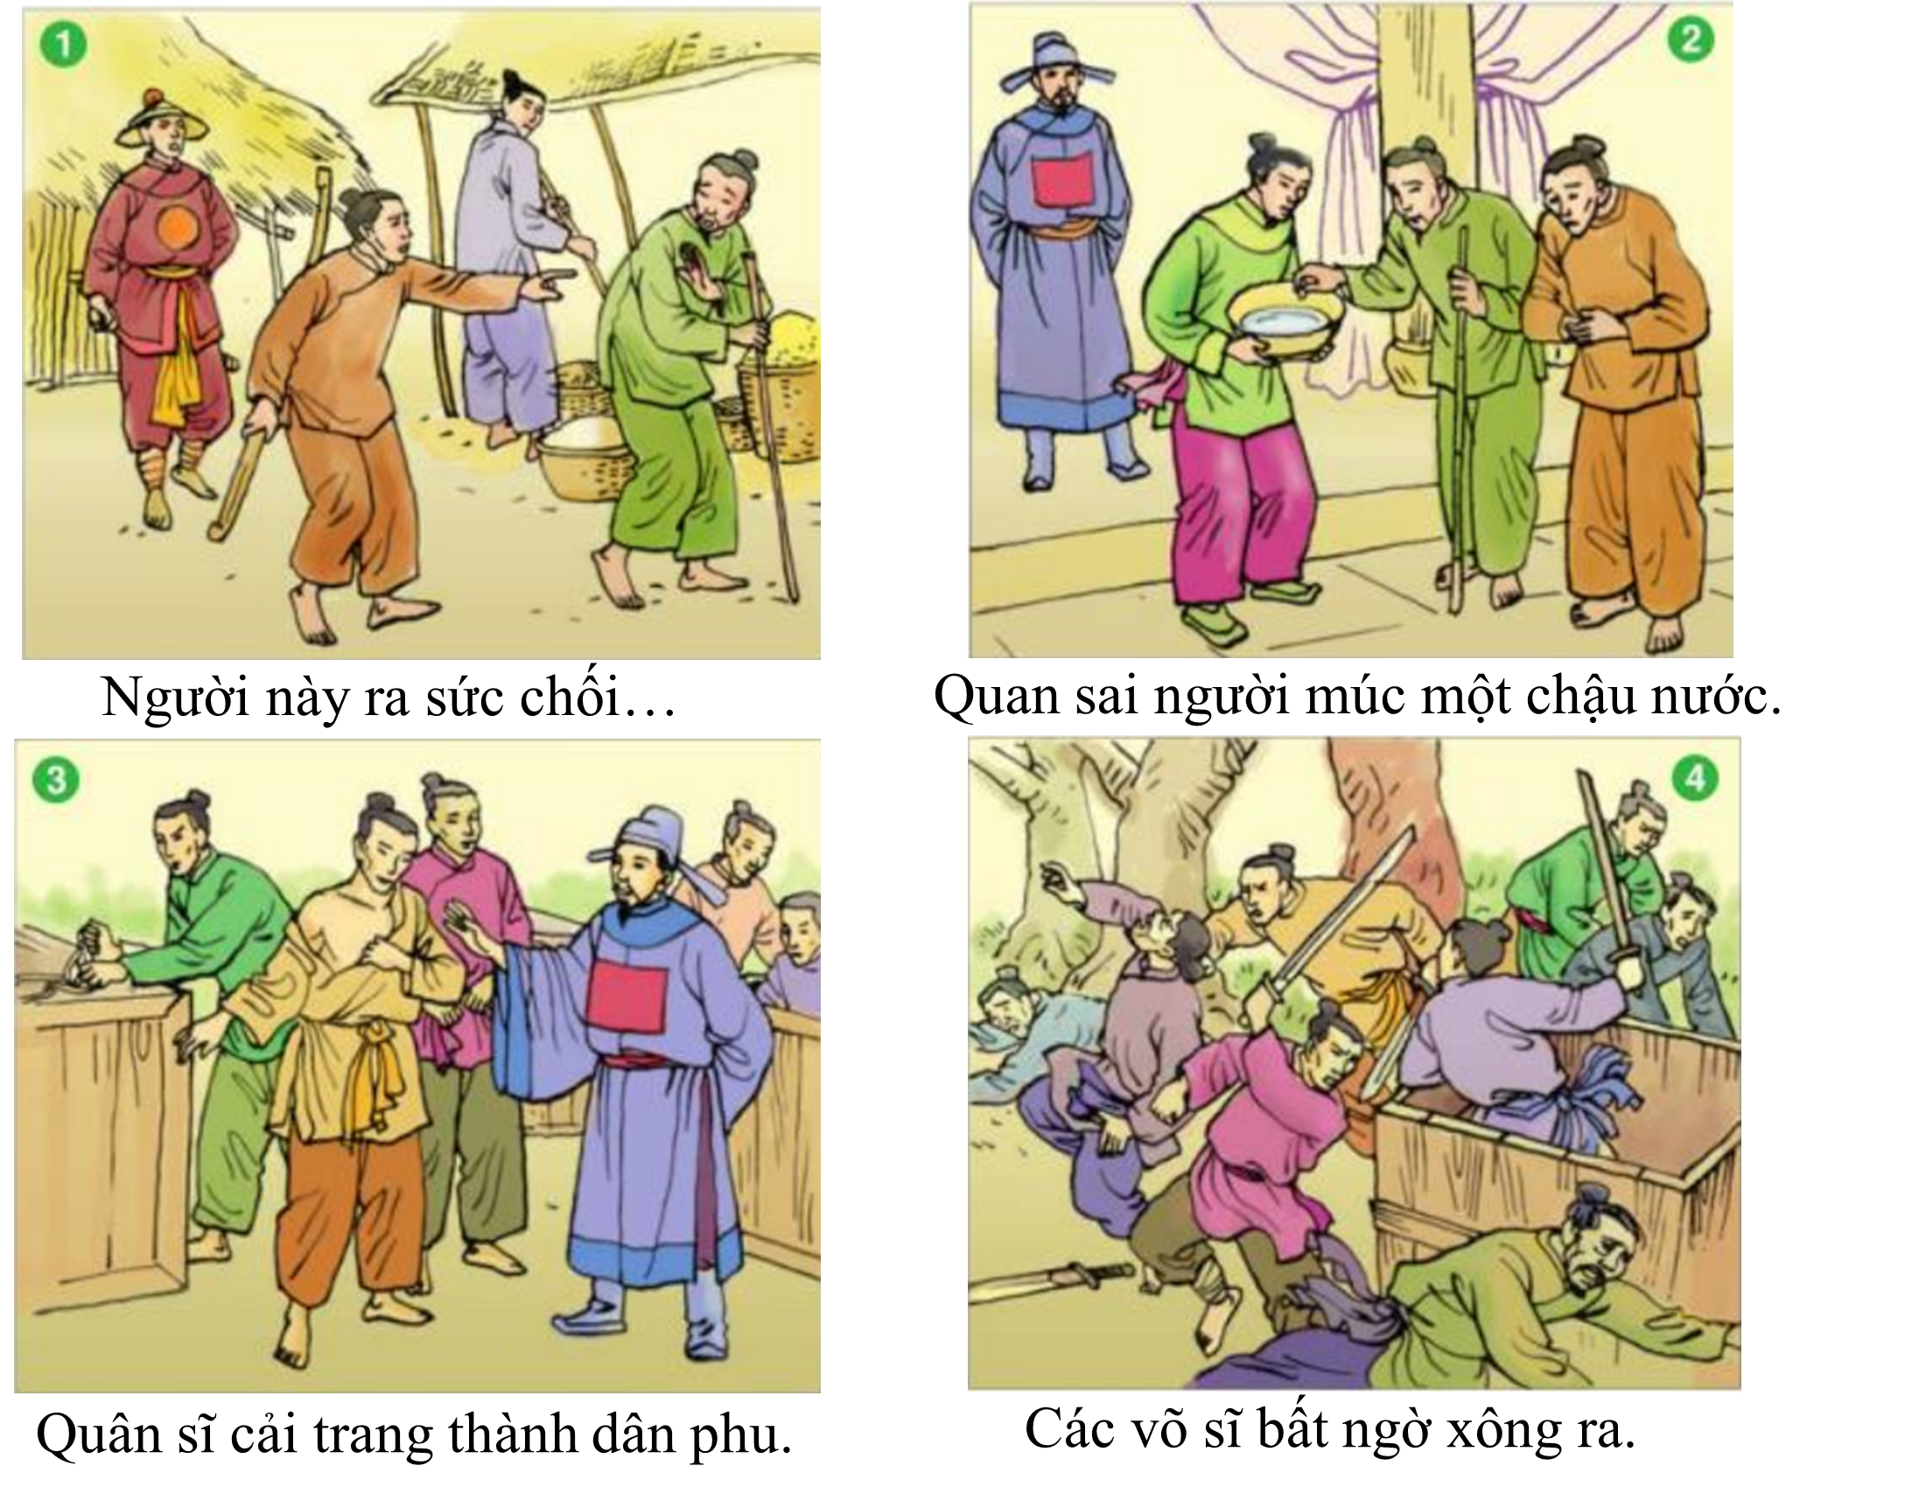
Ông Nguyễn Khoa Đăng

Slide 6
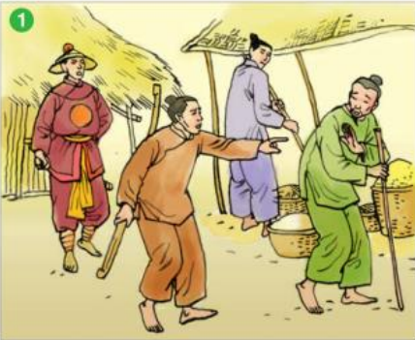
Ông Nguyễn Khoa Đăng
Người này ra sức chối…

Slide 7
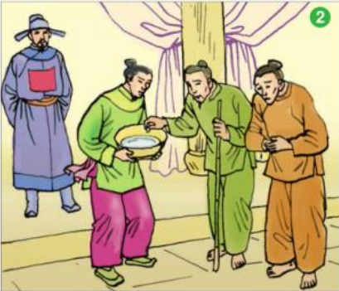
Quan sai người múc một chậu nước.

Slide 8
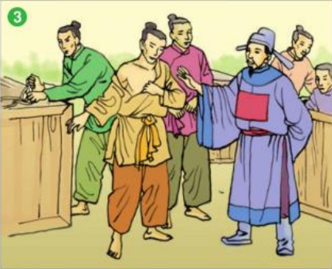
Quân sĩ cải trang thành dân phu.

Slide 9
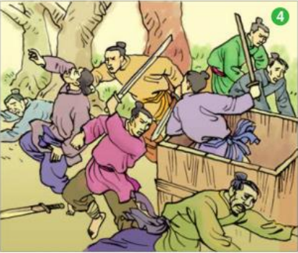
Các võ sĩ bất ngờ xông ra.

Slide 10
Ông Nguyễn Khoa Đăng

Slide 11
Anh hàng dầu mất tiền, tìm người mù đòi tiền nhưng người này ra sức chối.
Quan sai người múc một chậu nước, bỏ số tiền vào chậu; vạch trần bộ mặt tên ăn cắp giả là người mù, giả ăn xin.
Người này ra sức chối…
Quan sai người múc một chậu nước.
Quan sai một số võ sĩ đem theo vũ khí ngồi vào trong hòm gỗ, rồi sai quân sĩ cải trang thành dân phu khiêng các hòm đó.
Các võ sĩ bất ngờ xông ra đánh giết bọn cướp.
Quân sĩ cải trang thành dân phu.
Các võ sĩ bất ngờ xông ra.

Slide 12
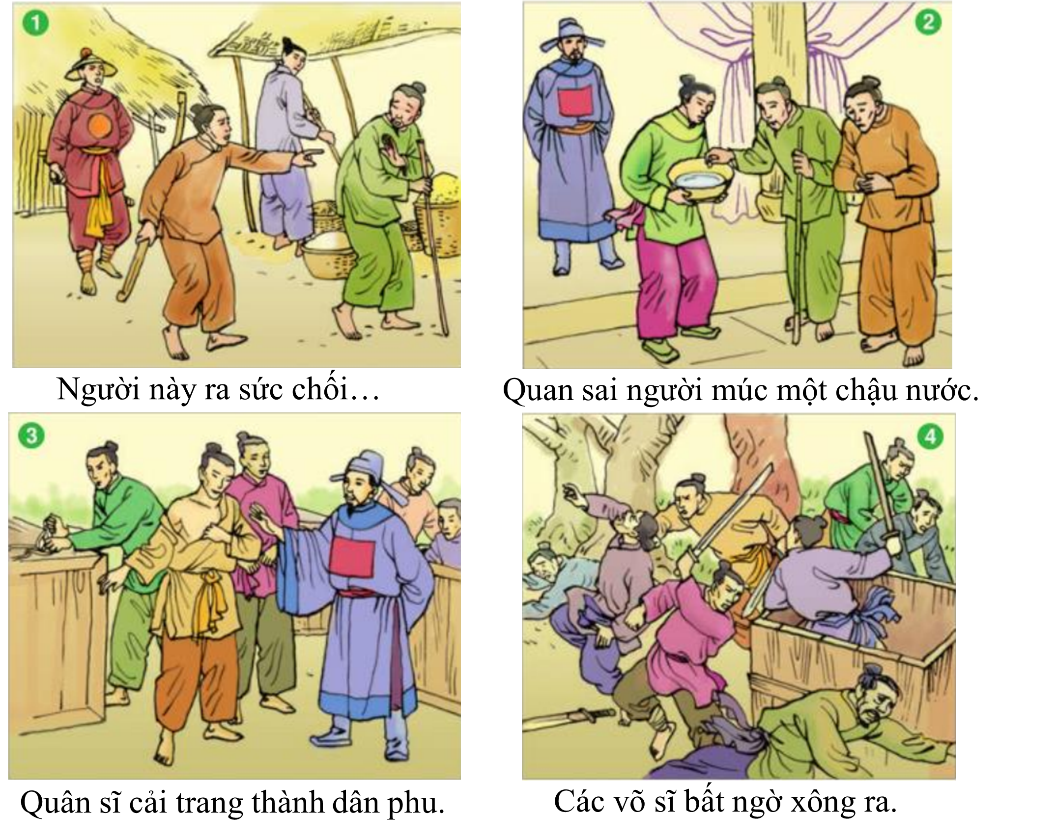
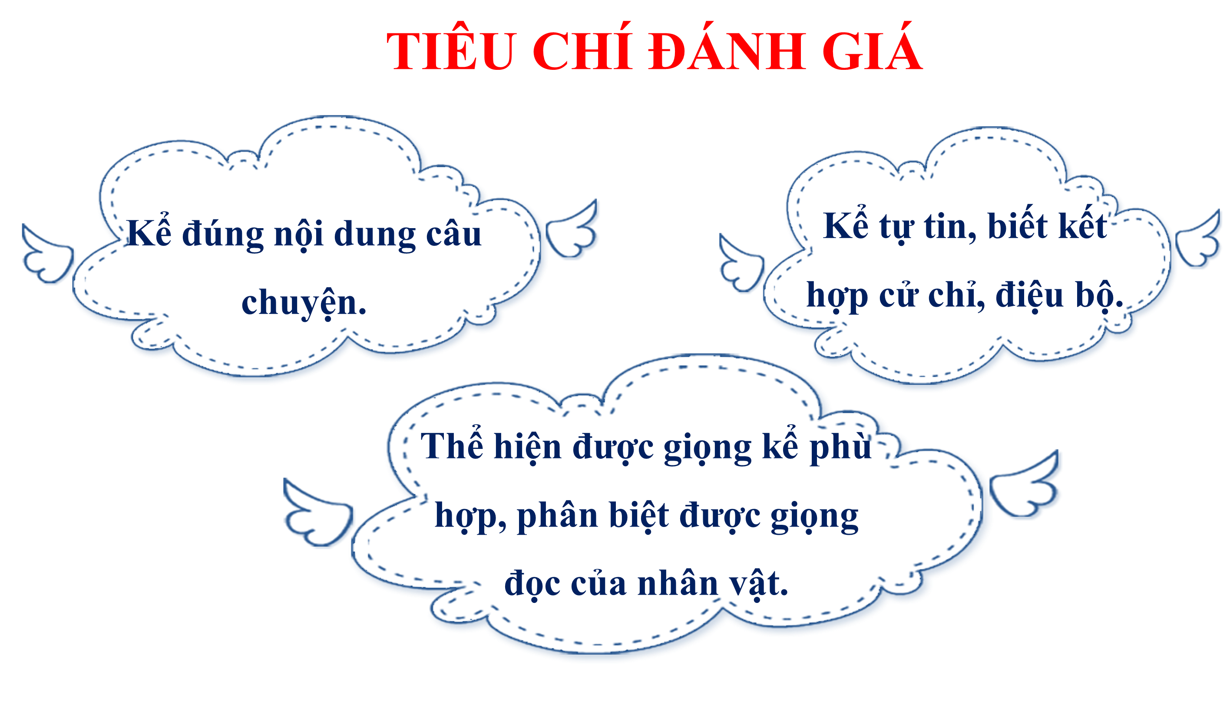


Ông Nguyễn Khoa Đăng
Nhiệm vụ hoạt động nhóm:
Kể từng đoạn của câu chuyện theo tranh (mỗi bạn kể 1 hoặc 2 tranh), sau đó kể toàn bộ câu chuyện.
Trao đổi trả lời câu hỏi 3.
Thời gian: 5 phút

Slide 13
Ông Nguyễn Khoa Đăng

Slide 14



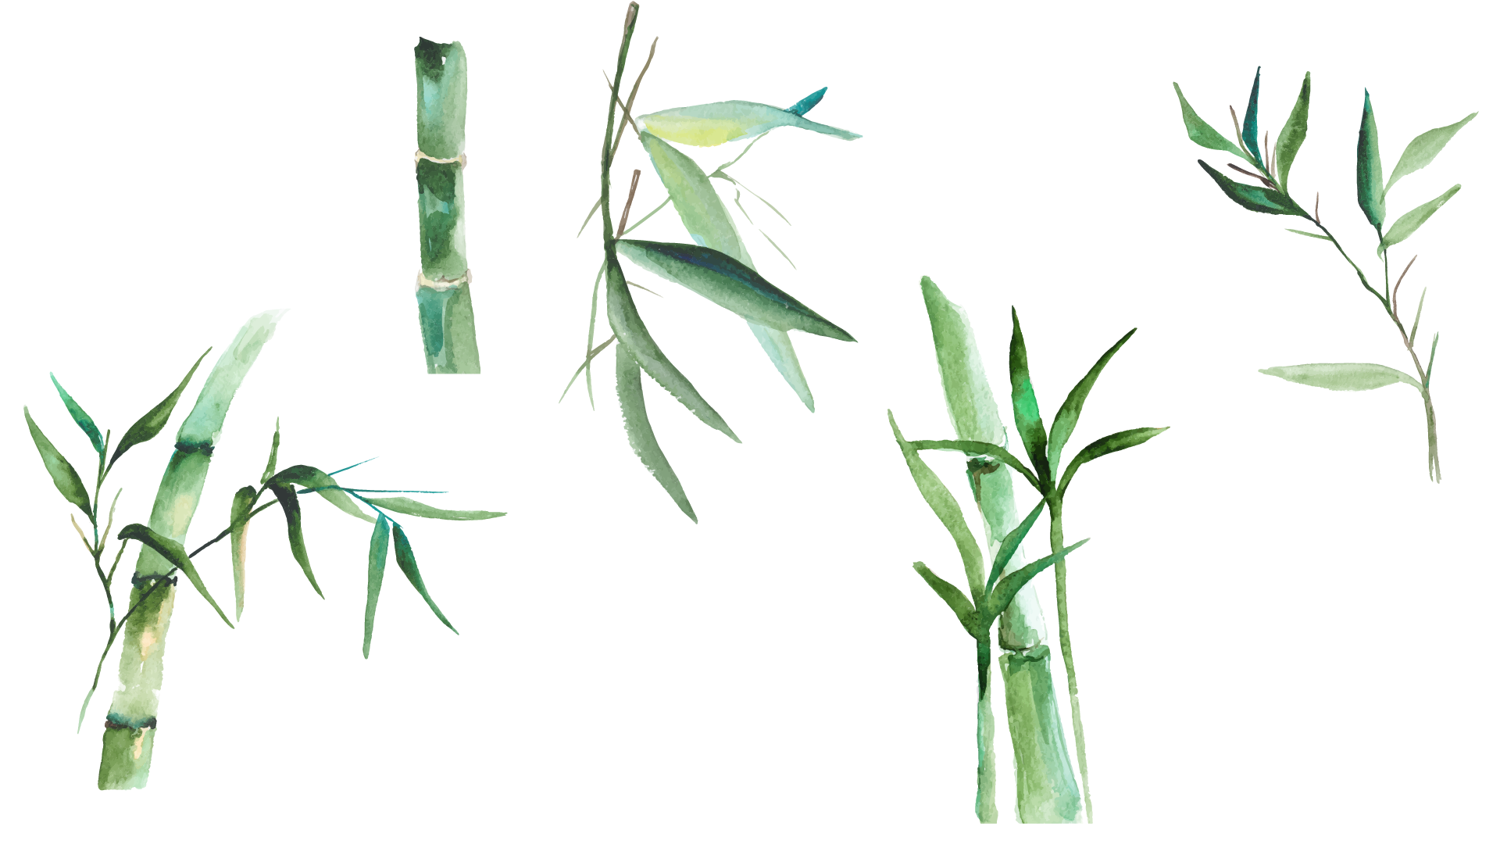
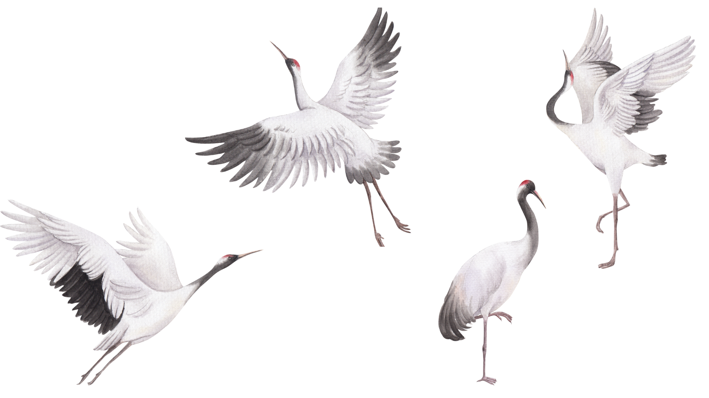

Biện pháp ông Nguyễn Khoa Đăng dùng để tìm kẻ ăn cắp tài tình ở chỗ nào?
Biện pháp dùng để tìm kẻ ăn cắp:
+ Ông cho bỏ tiền vào nước để xem có váng dầu nổi lên không.
+ Ông còn phân tích: chỉ có kẻ sáng mắt mới biết người bán dầu để tiền ở đâu mà lấy, nên đã lột được mặt nạ tên ăn cắp giả ăn mày, giả mù.

Slide 15
Biện pháp ông Nguyễn Khoa Đăng dùng để trị bọn cướp tài tình ở chỗ nào?
Biện pháp trừng trị bọn cướp đường:
+ Mưu kế đánh vào lòng tham của bọn ăn cướp, làm chúng bất ngờ, không nghĩ được là chính chúng khiêng các võ sĩ về tận sào huyệt để tiêu diệt chúng.
+ Được tổ chức rất chu đáo, phối hợp trong ngoài; các võ sĩ xông ra đánh giết bọn cướp từ bên trong, phục binh triều đình từ bên ngoài ùn ùn kéo vào, khiến bọn cướp khiếp hãi đành chắp tay hàng phục.

Slide 16


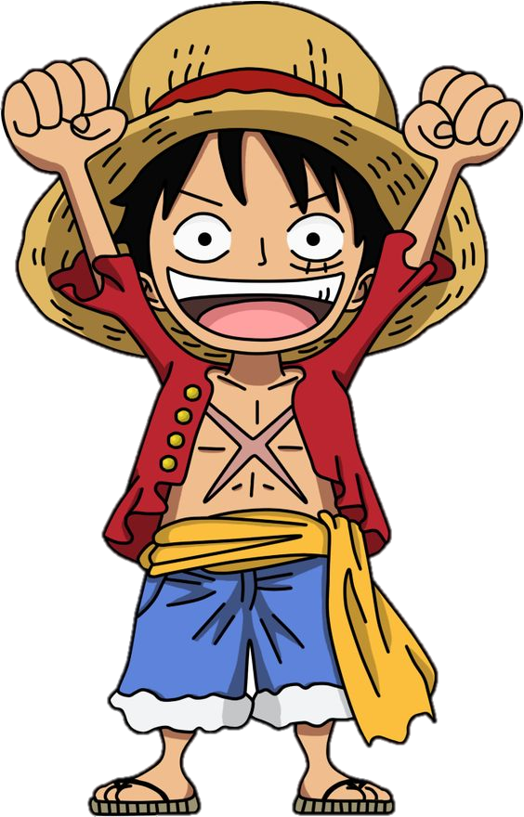
Nêu nội dung câu chuyện?
Chào mừng các bạn đến với lớp học trực tuyến. Tớ là Luffy. Hãy giải mật mã sau để tìm ra nhân vật chính trong câu chuyện ngày hôm nay nhé!

Slide 17
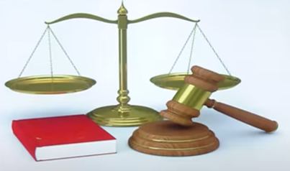

Slide 18

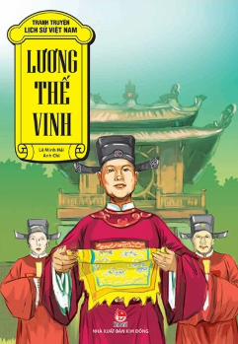
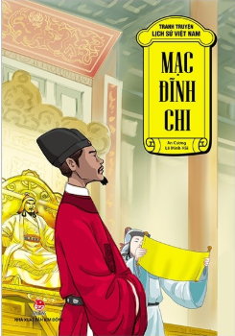



MỘT SỐ SÁCH HAY VỀ DANH NHÂN ĐẤT VIỆT

Slide 19




Hoạt động tiếp nối
Kể lại câu chuyện cho người thân nghe.
Chuẩn bị bài sau: Kể chuyện đã nghe, đã đọc.

Slide 20

Tạm biệt và hẹn gặp lại
các con vào những tiết học sau!

Slide 21
Người này ra sức chối…
Quan sai người múc một chậu nước.
Quân sĩ cải trang thành dân phu.
Các võ sĩ bất ngờ xông ra.

